Slide 1
000000000(과제명)
’25년 사외공모 기초연구 수행후보기관 선정
2025. 00. 00
책 임 자
00대학교 00000학과 교수 000
※ 발표자료 양식 변경 금지
분량 제한은 없음(발표시간 15분 엄수)
글씨체 포함 저장
PPT 파일로 제출

Slide 2
목차
I
연구 필요성 및 개요
II
관련 현황
III
연구개발 목표
IV
연구개발 전략 및 내용
V
추진 체계
VI
활용계획 및 기대성과

Slide 3


I. 연구 필요성
As-Is
To-Be
추세
출현
문제점
환경변화
추진방향
모델활용

Slide 4

I. 연구 개요
과제명 : 000000000 기술개발
연구기간 : ’22. 00 ~ ’24. 00(36개월)
총 연구비 : 2.2억 원(현금 1.5억원, 현물 0.7억원)
소요인력 : 36MM
기술분류 * RFP 상의 기술분야 : 전력망 효율화/기타 – 에너지효율화
(기술분류에 해당하는 사유설명, 간단한 개념 및 도식 등 추가)
구 분 | 1차년도 |  | 2차년도 |  | 3차년도 |  | 합 계
예산 | 현금 | 현물 | 현금 | 현물 | 현금 | 현물 | 현금 | 현물
 | 0.2 | 0.3 | 0.7 | 0.5 |  |  | 0.9 | 0.8
합 계 | 0.5 |  | 1.2 |  |  |  | 1.7

Slide 5
II. 관련현황
국 외 현 황
국 내 현 황
기술수준
시장수준
지적재산권
기술수준
시장수준
지적재산권

Slide 6
III. 연구개발 목표
1
최종 목표
2
핵심성능지표
KPI |  | Initial | Target | 측정, 평가방법 | KPI 선정 타당성
EGIS 실전압∙실전류 개폐시험 달성율 [%] | KEPCO | (무부하) | 100 (실부하) | 실증 전∙후 동작(110회) (전류원 DB, CB Counter) ※ 170kV, 2kA/4kA 인가 | GIS 22년 수명주기 동안 평균 부하차단 횟수
 | World Top | -
절연매질별 (C₄F₇N+CO₂+O₂, 건조공기) 성능평가 DB 구축율 [%] | KEPCO | 33 | 100 | 성분변화 트렌드 (조성비, 열화가스 등), 불순물(Carbon soot 등) | 친환경 GIS 건설∙운영 기준 개정 필수 요구사항
 | World Top | 100
건조공기 결함별 부분 방전 패턴 DB 확보율 [%] | KEPCO | - | 100 | 결함별(8종) 패턴 DB (부유 3종, 돌출 2종, 절연체결함 2종, 자유도체 1종) | 절연매질이 방전패턴에 영향을 미치는 결함 수
 | World Top | 100

Slide 7
IV. 추진방법 및 전략
추진방법
① 무엇을 활용할 것인가
② 어떻게 수행할 것인가
1
추진전략
① 장애요소
② 극복방안(실험계획 등)
2

Slide 8
IV. 연구개발 내용
①

Slide 9
IV. 연구개발 내용
②

Slide 10
IV. 연구개발 내용
③

Slide 11
V. 연구체계
1
내용 및 성과
연차
1차년도(0000.00 ~ 0000.00)
2차년도(0000.00 ~ 0000.00)
3차년도(0000.00 ~ 0000.00)
내용
설계
개발
시스템
설계
개발
검증
개발
개발
설계
구축
시험
설계
구축
검증
설계
성과물
A
B
C
저압 직류배전망 설계서
실증사이트 및 실증인프라
저압 직류배전망 운영시스템

Slide 12
V. 연구체계
2
참여연구원 현황
소속대학 | 성 명 | 직 위 | 전공 및 학위 |  |  |  | 연구담당분야 | 참여율(%)
 |  |  | 학교 | 취득년도 | 전공 | 학위

Slide 13
VI. 활용계획 및 기대성과
1
활용계획
대 표 성 과 물 | 활 용 방 법 | 활 용 기관 | 활 용 시 기
2
기대성과
기대성과

Slide 14
VI. 활용계획 및 기대성과
3
정량적 성과물
성과항목 | 성과구분 | 연차별 목표치 |  |  | 종료 후 5년이내 | 합 계 | 비 고
 |  | 1차 | 2차 | 3차
논 문 | SCI(E)급
 | 비 SCI급
지적재산권(특허) | 출원
 | 등록
후속과제 | 후속과제연계
인력양성 | 취업
 | 진학

Slide 15
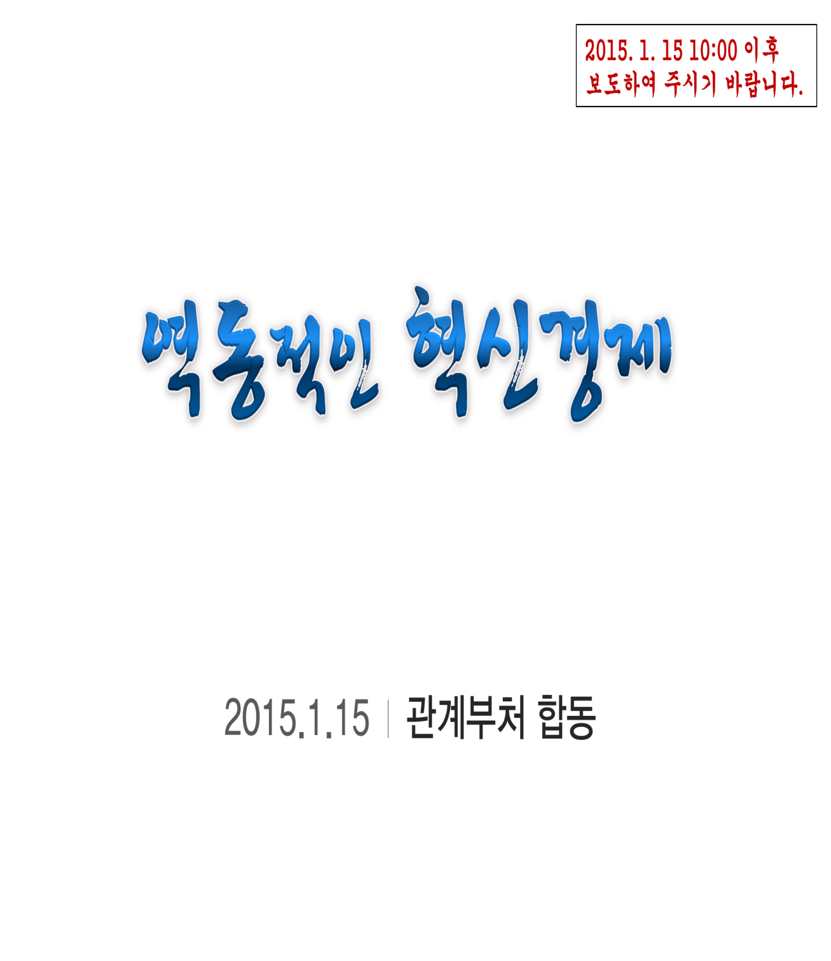
감사합니다

Slide 16
참고자료

